Slide 1
Strukturierte Rechtsdokumente
XML als Scharnier für den Abgleich von
Rechtsdokumenten
(Entscheide und Rechtsschriften)
Jan Reinhardt, Apollo Dauag, Claudia Schreiber, Sebastian Lorentz, Martin Gajdos, Koray Soguksu

Slide 2
Sinn und Zweck — wieso ein strukturiertes Scharnierformat?

Slide 3
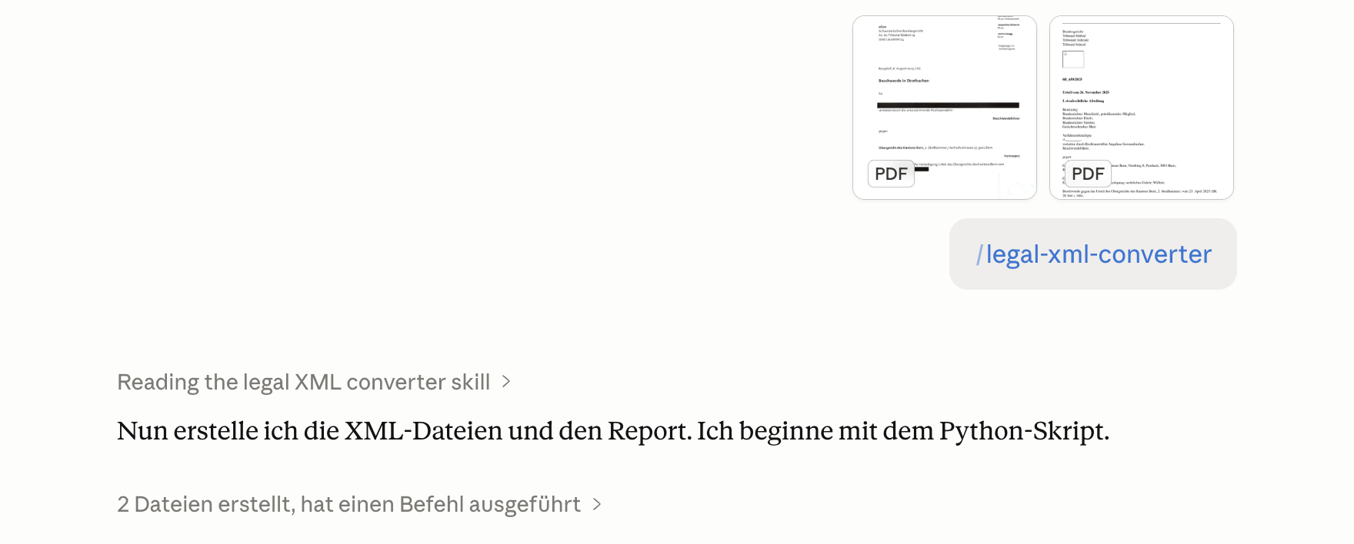
Texte und ihre Bezüge
Rechtsschriften und Urteile bestehen mehrheitlich aus Text.
Im Verfahren werden diese Texte ausgetauscht; es wird wechselseitig auf Textteile Bezug genommen.
Bezug nicht auf beliebige Stellen, sondern auf inhaltlich verwandte:
Sachverhaltselemente korrespondieren mit Sachverhaltselementen,
rechtliche Argumente werden gegen rechtliche Argumente erwidert.

Slide 4
Mapping braucht minimale Struktur
Für den Austausch und Abgleich wird ein Mapping benötigt.
Für das Mapping ist eine minimale Struktur hilfreich.
Unerheblich, ob Texte originär strukturiert entstehen oder aus PDF abgeleitet werden.
Entscheidend: typische Bezüge maschinell nachvollziehbar.
Strukturierung bewusst minimal — gerade so präzise wie nötig, nicht so detailliert wie möglich.

Slide 5
Nicht Vollabbildung, sondern Anker für den Abgleich.
Ziel ist nicht, Rechtsschriften und Entscheide vollständig in strukturierter Form abzubilden.

